Slide 1

网络基础
20:05正式上课
THANK YOU FOR WATCHING
主讲老师Zero老师：3417671365
课程咨询阿媛老师：2807762965

Slide 2

讲师简介
享学课堂 -Zero老师
系统架构师、项目经理
前阿里P7移动架构师，曾就职于Nubia等一线互联网公司。有多年的项目研发经验，精通Android 高级控件开发，性能优化，多种开源框架开发经验，热爱代码，对Android情有独钟，讲课生动，有激情。
◆ QQ：3417671365

Slide 3
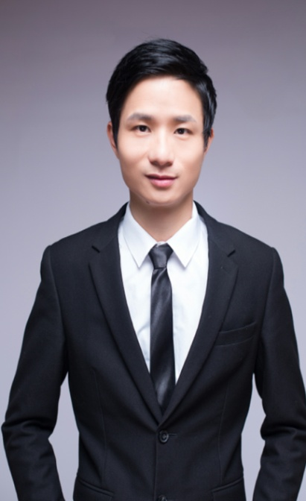
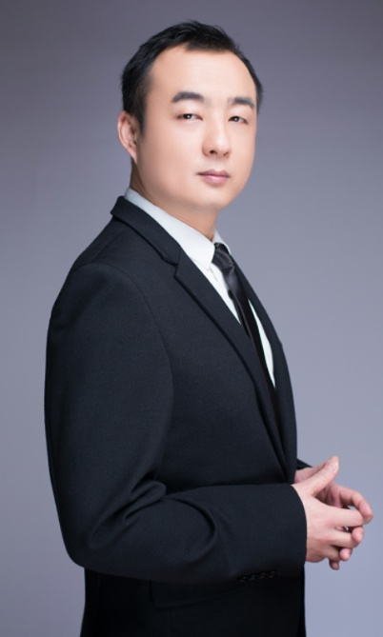
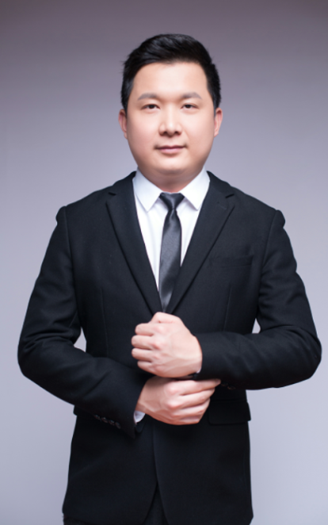
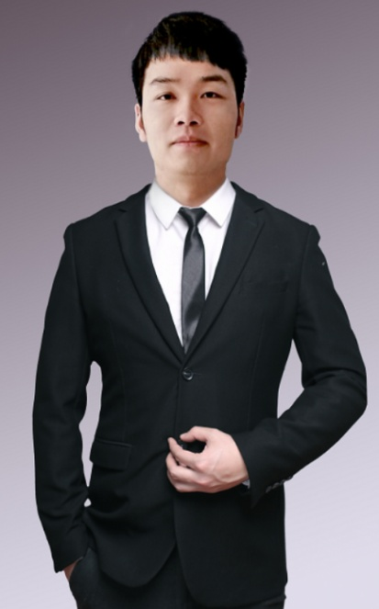
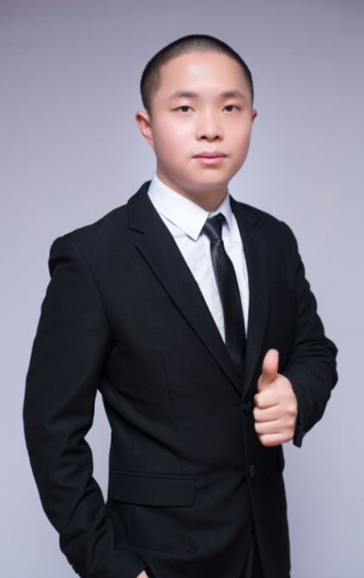
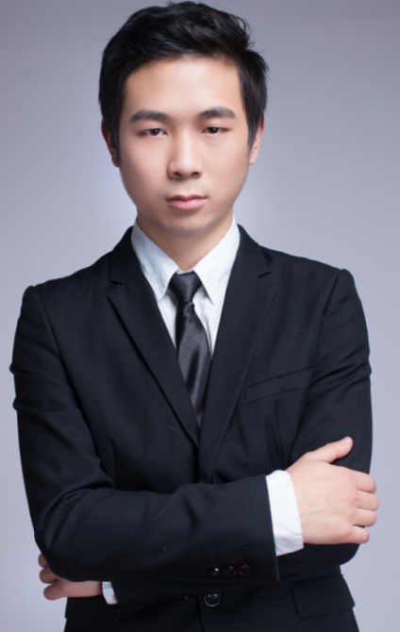
享学讲师团队
Alvin老师
曾就职于三星、
小米，项目经理
Mark 老师
华为架构师，专注并发编程
King 老师
曾就职于招行、58同城
Allen老师
国防科大研究生毕业，
全球首批Android开发者
Zero老师
前阿里P7移动架构师，
曾就职于Nubia等一线互联网公司。
Lance老师
某游戏公司主程，
前爱奇艺高程。

Slide 4
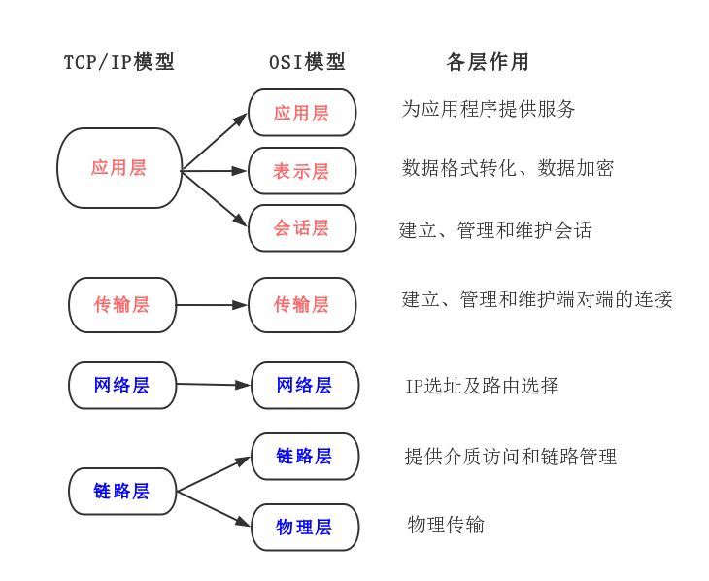
计算机网络体系结构
各层的关系
每一个抽象层建立在低一层提供的服务上，
并且为高一层提供服务。
程序员重点关注TCP/IP模型
OSI七层模型了解即可
面试点

Slide 5
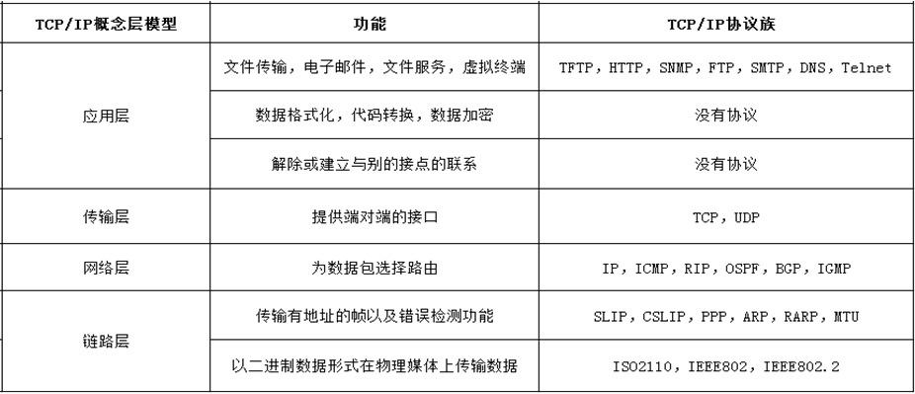
TCP/IP协议族
Transmission Control Protocol/Internet Protocol的简写，中译名为传输控制协议/因特网互联协议，是Internet最基本的协议、Internet国际互联网络的基础，由网络层的IP协议和传输层的TCP协议组成。协议采用了4层的层级结构。然而在很多情况下，它是利用 IP 进行通信时所必须用到的协议群的统称。
定义

Slide 6
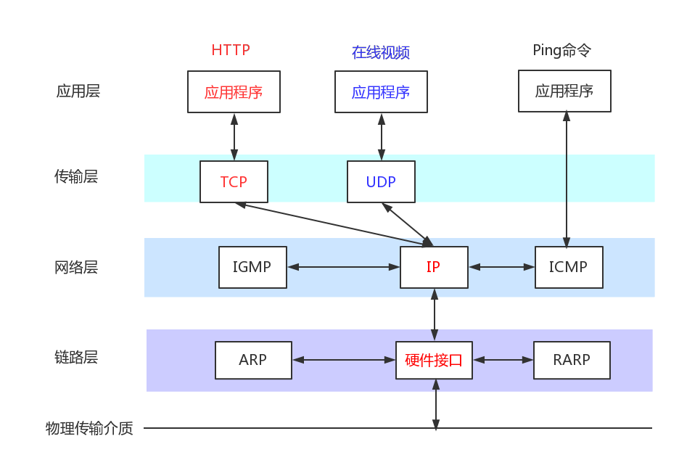
TCP/IP协议族
TCP 面向连接的、可靠的流协议
UDP 面向无连接的通讯协议
IP 在源地址和目的地址之间传送的数据包
ICMP 控制报文协议
IGMP internet组管理协议
ARP 地址解析协议
RARP 反向地址转化协议

Slide 7
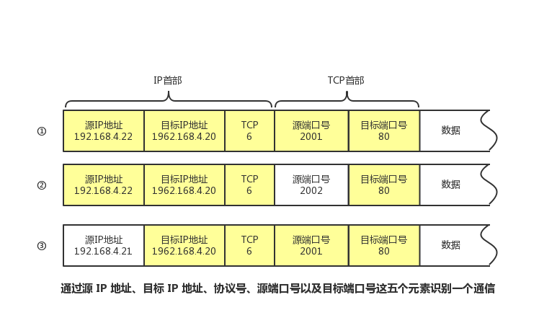
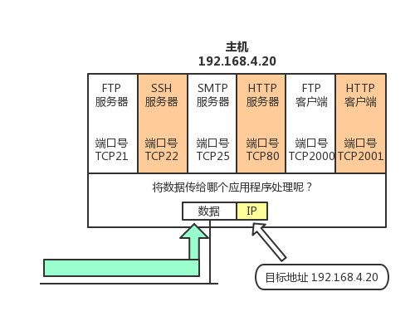
网络通信中的地址和端口号
MAC 地址和 IP 地址、端口号
端口号用来识别同一台计算机中进行通信的不同应用程序。因此，它也被称为程序地址。

Slide 8
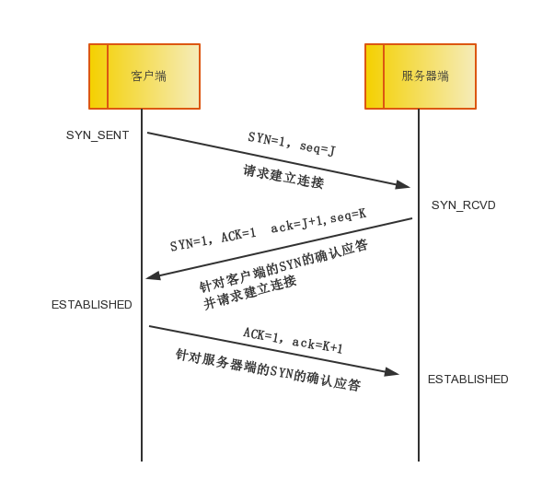
TCP中的三次握手
三次握手
建立一个TCP连接时，需要客户端和服务
端总共发送3个包以确认连接的建立。
为什么需要3次握手?
TCP是面对连接的，所以需要双
方都确认连接的建立。
第一次握手
客户端请求建立连接。
第二次握手
服务端应答客户端，并请求建立连接。
第三次握手
客户端针对服务端请求确认应答。
面试点

Slide 9
TCP的3次握手的漏洞
SYN洪泛攻击
定义
通过网络服务所在的端口发送大量伪造原地址的攻击报文，发送到服务端，造成服务端上的半开连接队列被占满，从而阻止其他用户进行访问。
原理
攻击者客户端利用伪造的IP地址向服务端发出请求(第一次握手)，而服务端的响应(第二次握手)的报文将永远发送不到真实的客户端，服务端在等待客户端的第三次握手(永远都不会有的)，服务端在等待这种半开的连接过程中消耗了资源，如果有成千上万的这种连接，主机资源将被耗尽，从而达到攻击的目的。
解决方案
无效连接监控释放
延缓TCB分配方法
防火墙

Slide 10
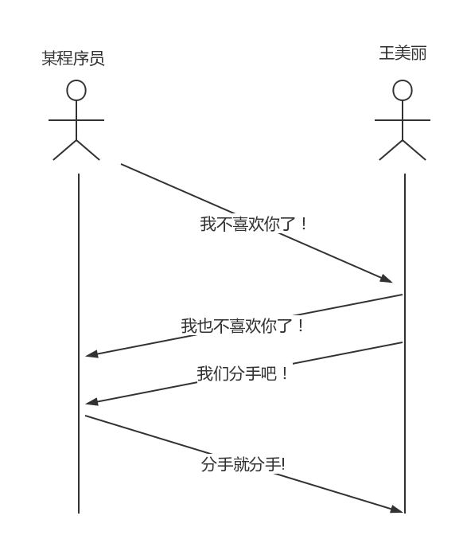
TCP中的四次挥手（分手）
四次挥手
定义
断开一个TCP连接时，需要客户端和服务端总共发送4个包以确认连接的断开。
为什么需要四次挥手
TCP是双全工(即客户端和服务器端可以相互发送和接收请求)，所以需要双方都确认关闭连接。
过程
第一次挥手：客户端发送关闭请求
第二次挥手：服务端响应客户端关闭请求
第三次挥手：服务端发送关闭请求
第四次挥手：客户端发送关闭确认请求
可能面试点

Slide 11
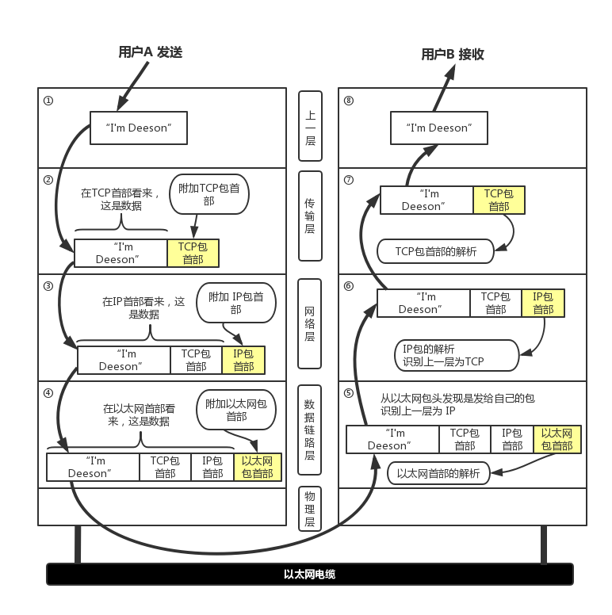
TCP/IP中的数据包
包是全能性术语；
帧用于表示数据链路层中包的单位；
片是 IP中数据的单位；
段则表示 TCP 数据流中的信息；
消息是指应用协议中数据的单位。

Slide 12
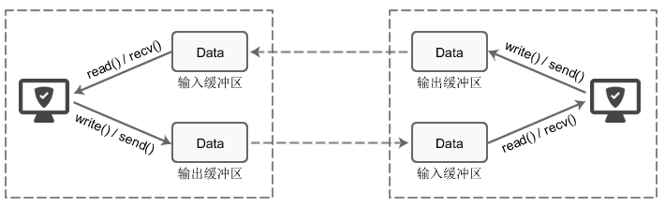
TCP的通讯原理
Socket套接字
TCP用主机的IP地址加上主机上的端口号作为TCP连接的端点，这种端点就叫做套接字（socket）。
TCP缓冲区
每个TCP的Socket的内核中都有一个发送缓冲区和一个接收缓冲区。
TCP的可靠性与高效率
有了缓冲区之后我们怎么传输才能确保高效与可靠？

Slide 13
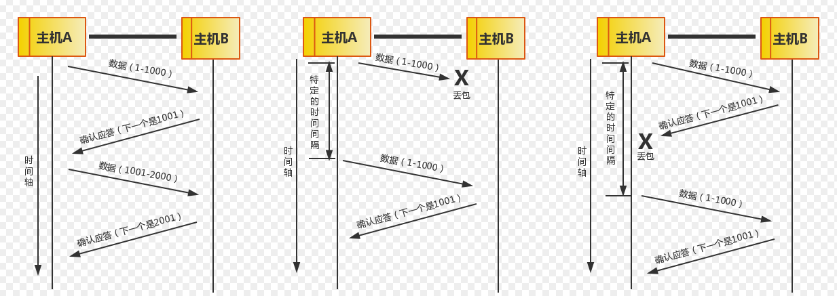
TCP 中通过序列号与确认应答提高可靠性

Slide 14
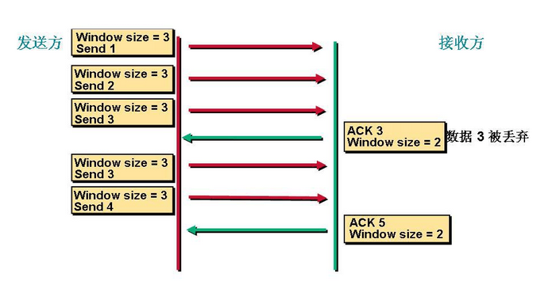
TCP协议中的窗口机制
滑动窗口
发送方和接收方都会维护一个数据帧的序列，这个序列被称作窗口。
发送方的窗口大小由接收方确认。
目的
确保数据不丢失
如果发送的数据丢失了可以重新发。
控制发送速度
控制发送速度，以免接收方的缓存不够大导 致溢出，同时控制流量也可以避免网络拥塞。

Slide 15
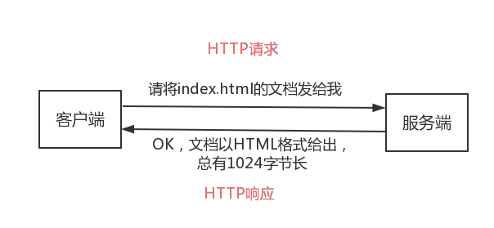
HTTP协议
HTTP：HTTP协议是Hyper Text Transfer Protocol（超文本传输协议）的缩写,是用于从万维网（WWW:World Wide Web ）服务器传输超文本到本地浏览器的传送协议。。
web客户端和服务器
资源
html/文本、word、avi电影、其他资源
媒体类型
Content-Type：text/html、 image/jpeg
URI和URL
web服务器资源的名字和用于描述一个网络上资源的地址
schema: http/https/ftp.
host: web服务器的ip地址或者域名
port: 服务端端口， http默认访问的端口是80
path: 资源访问路径
query-string: 查询参数
方法：GET/PUT/DELETE/POST/HEAD

Slide 16
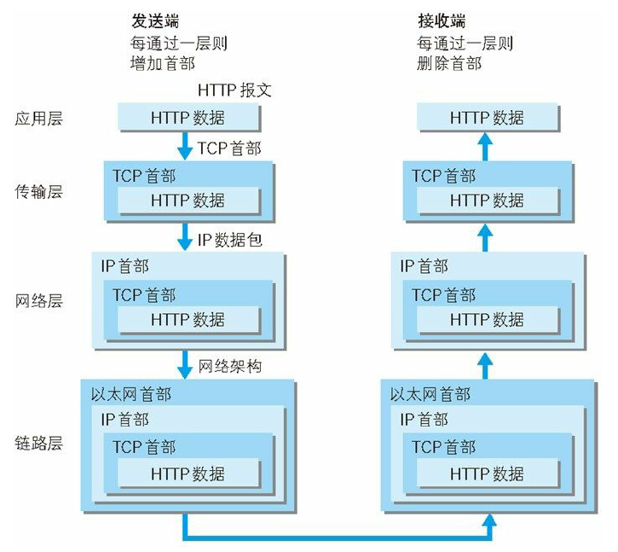
HTTP请求的传输过程

Slide 17
一次完整http请求的过程
首先进行DNS域名解析（本地浏览器缓存、操作系统缓存或者DNS服务器）
三次握手建立 TCP 连接
客户端向服务器发送请求命令 Get /www.xx.com/ http/1.1
客户端发送请求头信息
服务服务器应答器 Http/1.1 200 OK
返回响应头信息
服务器向客户端发送数据
服务器关闭 TCP 连接
面试点

Slide 18
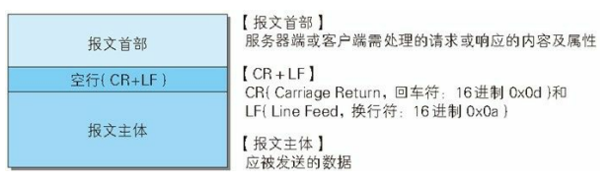
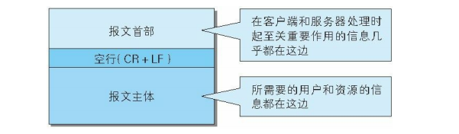
HTTP 协议报文结构
HTTP 报文结构

Slide 19
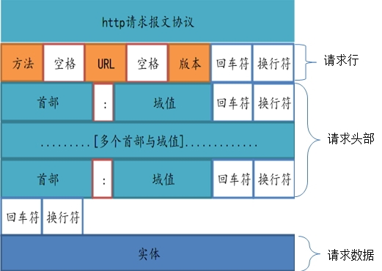
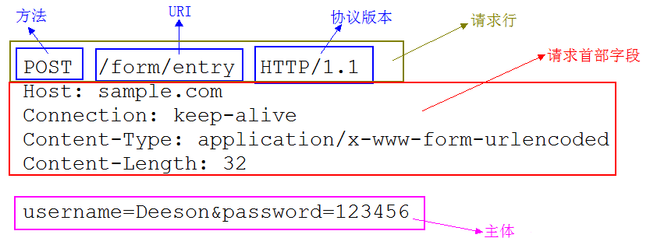
请求报文结构

Slide 20
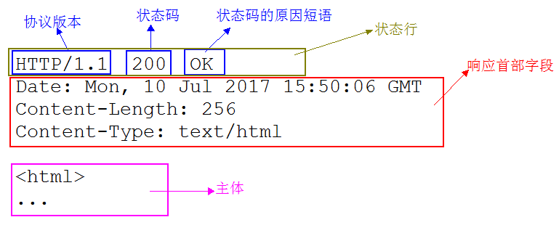
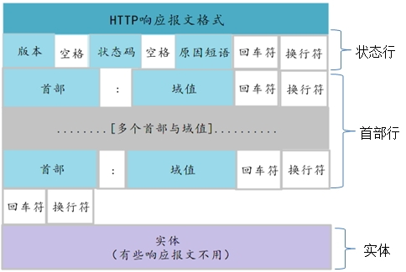
响应报文结构
 | 类别 | 原因
1xx | Informational(信息性状态码) | 接收的请求正在处理
2xx | Success(成功状态码) | 请求正常处理完毕
3xx | Redirection(重定向状态码) | 需要进行附加操作以完成请求
4xx | Client Error(客户端错误状态码) | 服务器无法处理请求
5xx | Server Error(服务器错误状态码) | 服务器处理请求出错

Slide 21
常见的Header
Expires
Cache-Control
Last-Modified / If-Modified-Since
Etag / If-None-Match
RANGE

Slide 22
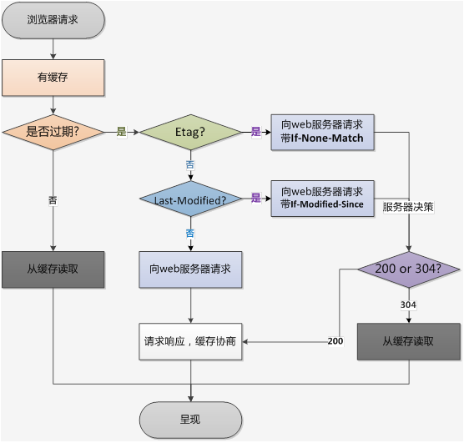
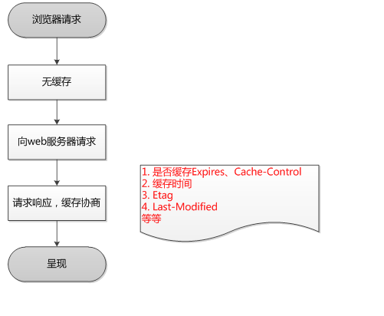
Http缓存机制及原理

Slide 23
Http/Https
一、Http
HyperText Transfer Protocol，超文本传输协议，是互联网上使用最广泛的一种协议，所有WWW文件必须遵循的标准。HTTP协议传输的数据都是未加密的，也就是明文的，因此使用HTTP协议传输隐私信息非常不安全。
使用TCP端口为：80
二、Https
Hyper Text Transfer Protocol over Secure Socket Layer，安全的超文本传输协议，网景公式设计了SSL(Secure Sockets Layer)协议用于对Http协议传输的数据进行加密，保证会话过程中的安全性。
使用TCP端口默认为443

Slide 24
SSL协议加密方式
SSL协议即用到了对称加密也用到了非对称加密(公钥加密)，在建立传输链路时，SSL首先对对称加密的密钥使用公钥进行非对称加密，链路建立好之后，SSL对传输内容使用对称加密。
1. 对称加密
速度高，可加密内容较大，用来加密会话过程中的消息
2. 公钥加密
加密速度较慢，但能提供更好的身份认证技术，用来加密对称加密的密钥
常见的对称加密算法有：DES、3DES、AES、Blowfish、IDEA、RC5、RC6
常见的公钥加密算法有：RSA、ElGamal、背包算法、Rabin（RSA的特例）、迪菲－赫尔曼密钥交换协议中的公钥加密算法、椭圆曲线加密算法）

Slide 25
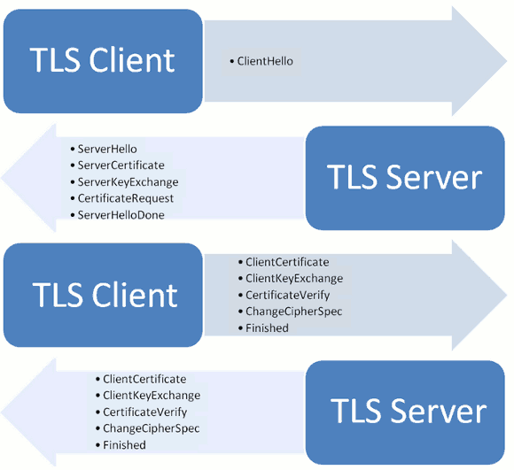
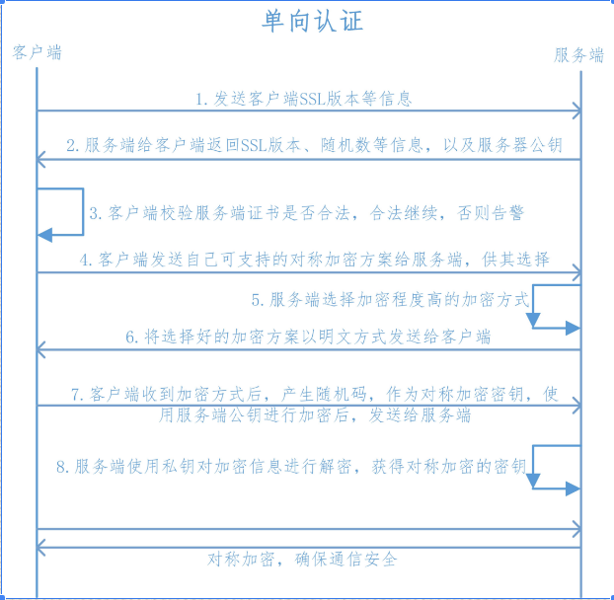
Https单向认证

Slide 26
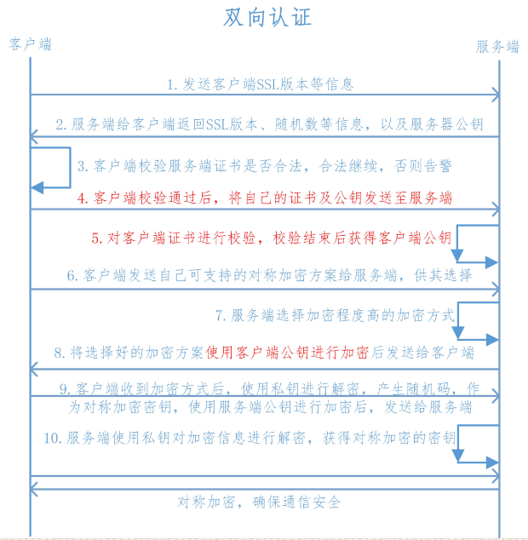
Https双向认证

Slide 27
Http版本区别
HTTP 1.0
请求与响应支持头域
响应对象以一个响应状态行开始
响应对象不只限于超文本
开始支持客户端通过POST方法向Web服务器提交数据，支持GET、HEAD、POST方法
支持长连接（但默认还是使用短连接），缓存机制，以及身份认证
HTTP 1.1
Persistent Connection（keepalive连接）
chunked编码传输
字节范围请求
Pipelining（请求流水线）
请求消息和响应消息都应支持Host头域
新增了一批Request method
HTTP1.1增加了OPTIONS,PUT, DELETE, TRACE, CONNECT方法
缓存处理
HTTP/1.1在1.0的基础上加入了一些cache的新特性，引入了实体标签，一般被称为e-tags，

Slide 28
Http版本区别
HTTP 2.0
多路复用（二进制分帧）
HTTP 2.0最大的特点: 不会改动HTTP 的语义，HTTP 方法、状态码、URI 及首部字段，等等这些核心概念上一如往常，却能致力于突破上一代标准的性能限制，改进传输性能，实现低延迟和高吞吐量。而之所以叫2.0，是在于新增的二进制分帧层。在二进制分帧层上， HTTP 2.0 会将所有传输的信息分割为更小的消息和帧,并对它们采用二进制格式的编码 ，其中HTTP1.x的首部信息会被封装到Headers帧，而我们的request body则封装到Data帧里面。
头部压缩
当一个客户端向相同服务器请求许多资源时，像来自同一个网页的图像，将会有大量的请求看上去几乎同样的，这就需要压缩技术对付这种几乎相同的信息。
随时复位
HTTP1.1一个缺点是当HTTP信息有一定长度大小数据传输时，你不能方便地随时停止它，中断TCP连接的代价是昂贵的。使用HTTP2的RST_STREAM将能方便停止一个信息传输，启动新的信息，在不中断连接的情况下提高带宽利用效率。
服务器端推流: Server Push
客户端请求一个资源X，服务器端判断也许客户端还需要资源Z，在无需事先询问客户端情况下将资源Z推送到客户端，客户端接受到后，可以缓存起来以备后用。
优先权和依赖
每个流都有自己的优先级别，会表明哪个流是最重要的，客户端会指定哪个流是最重要的，有一些依赖参数，这样一个流可以依赖另外一个流。优先级别可以在运行时动态改变，当用户滚动页面时，可以告诉浏览器哪个图像是最重要的，你也可以在一组流中进行优先筛选，能够突然抓住重点流。，

Slide 29
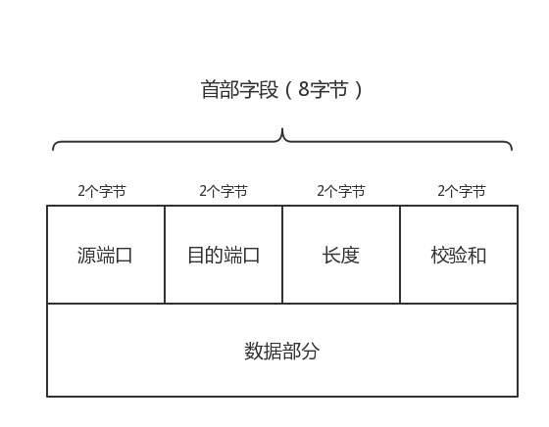
UDP协议
UDP
面向无连接的通讯协议。
通讯时不需要接收方确认，属于不可靠的传输。
因为不需要建立连接，所以传输速度快，但是容易丢失数据。
报文组成
源端口：源端口号，在需要对方回信时选用，不需要时可用全0。
目的端口：目的端口号，这在终点交付报文时必须要使用到。
长度： UDP用户数据包的长度，其最小值是8（仅有首部）。
校验和：检测UDP用户数据报在传输中是否有错,有错就丢弃。

Slide 30
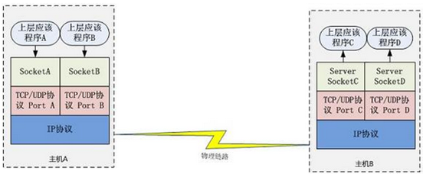
一些常见术语
编程中的Socket是什么？
Socket是应用层与TCP/IP协议族通信的中间软件抽象层，它是一组接口。
短连接
长连接

Slide 31




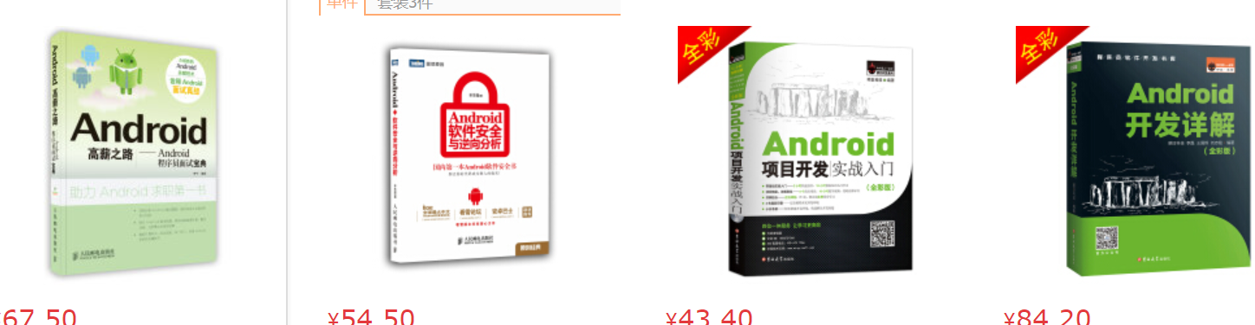
怎样去学习？

Slide 32
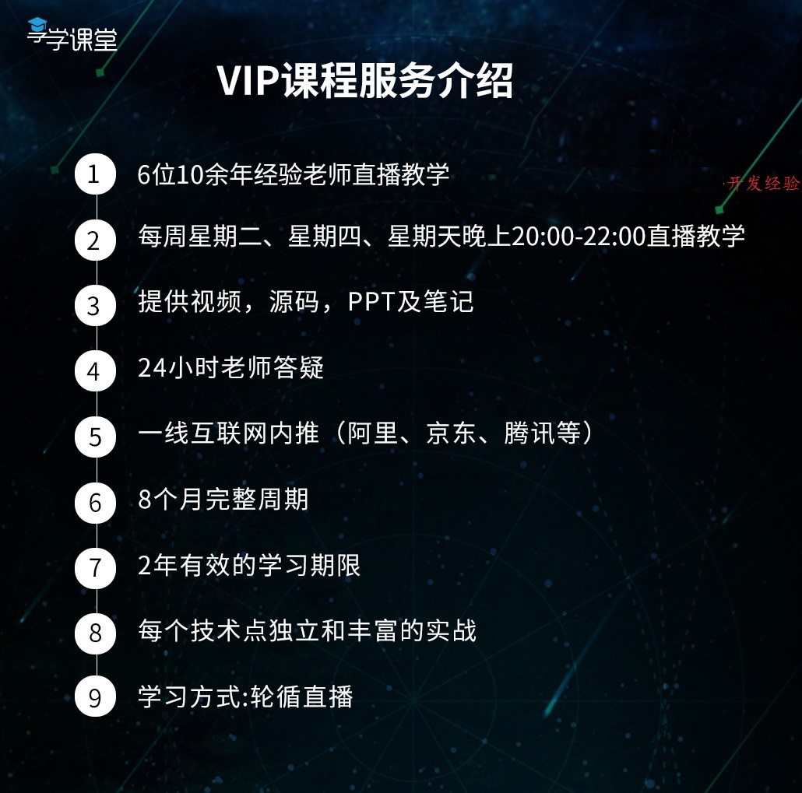
VIP服务体系
课程深入讲解：
1：Java 语言与Android相关的进阶知识
2：构建APP框架的高级UI与FrameWork
3：NDK开发
4：性能优化
6：Android前沿技术
7：架构师项目实战
8：微信小程序
9: Flutter

Slide 33
腾讯课堂权威保障
课程咨询依娜老师： 2133576719
01
支付保障
腾讯课堂为保障学员付费安全提供的官方服务，监督享学教学质量与售后服务；
权威保障
精品课程
02
师资保障
一线互联网10余年移动开发架构师大牛授课，7×24小时答疑服务

Slide 34
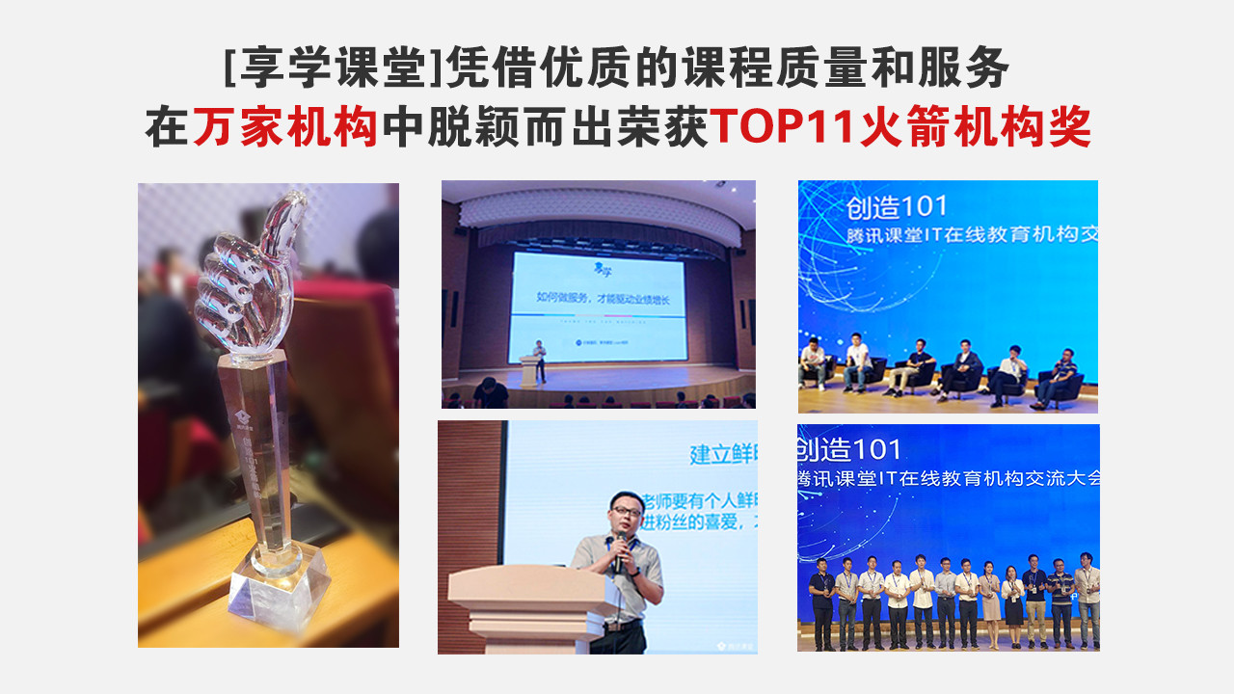

Slide 35


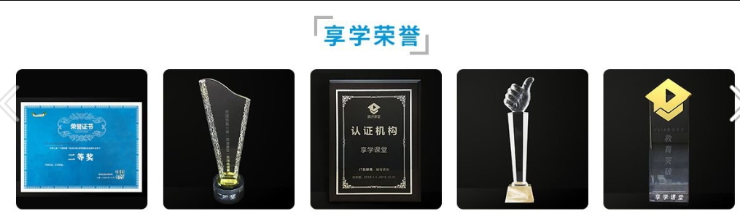
Notes:
https://user.qzone.qq.com/2133576719?source=aiostar

Slide 36
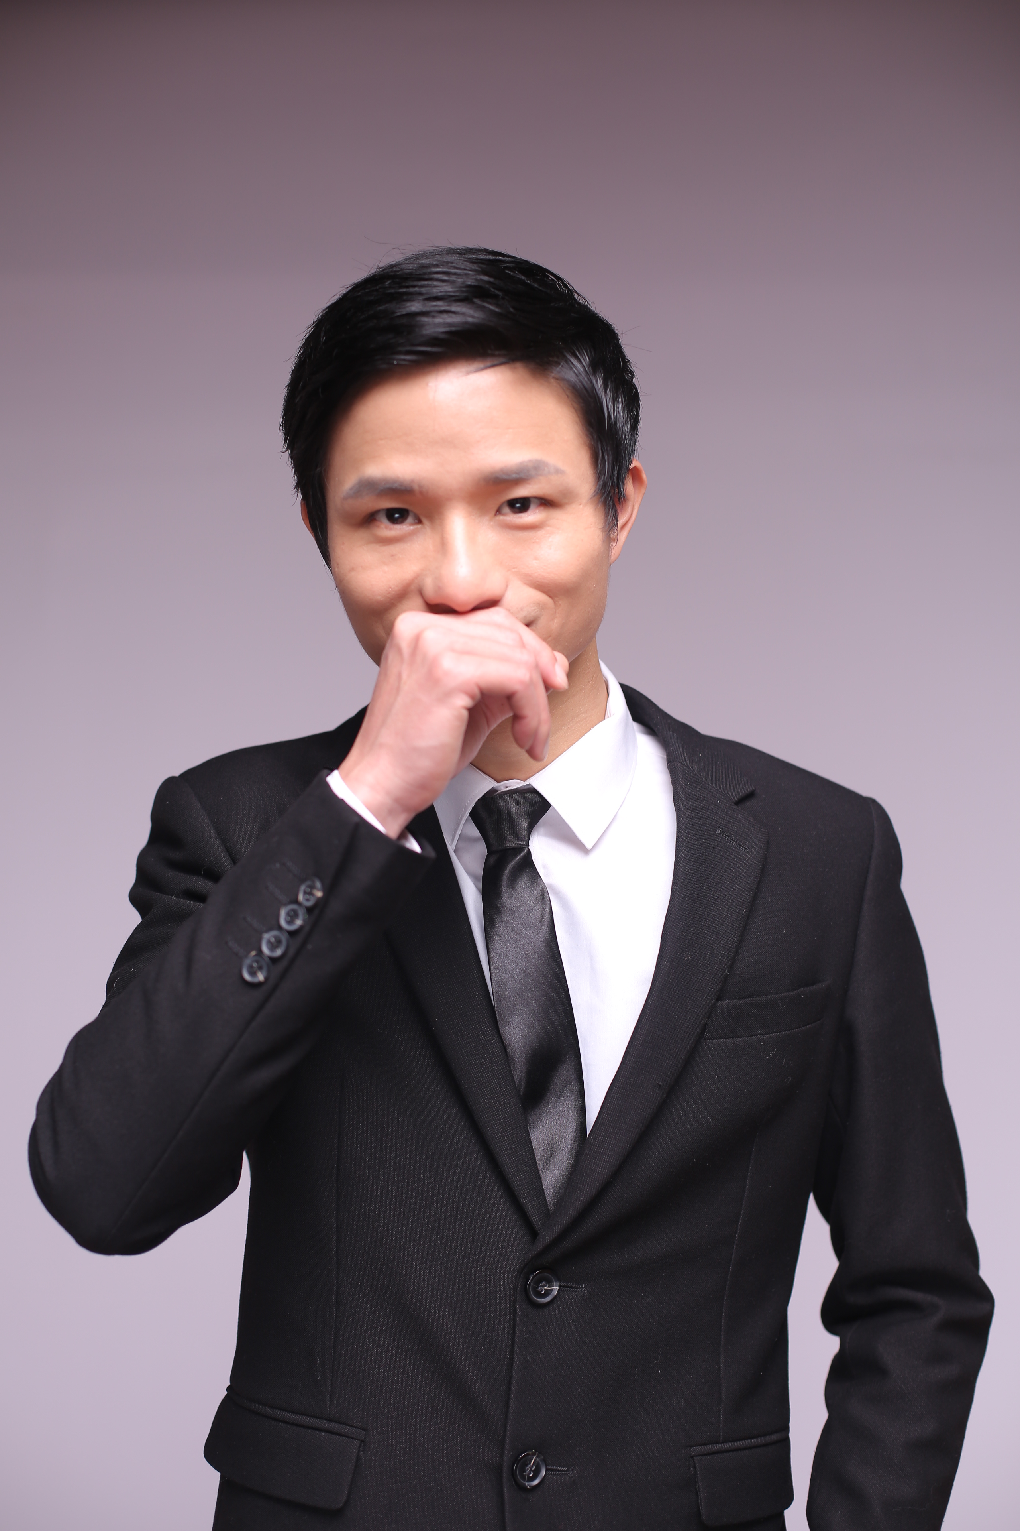
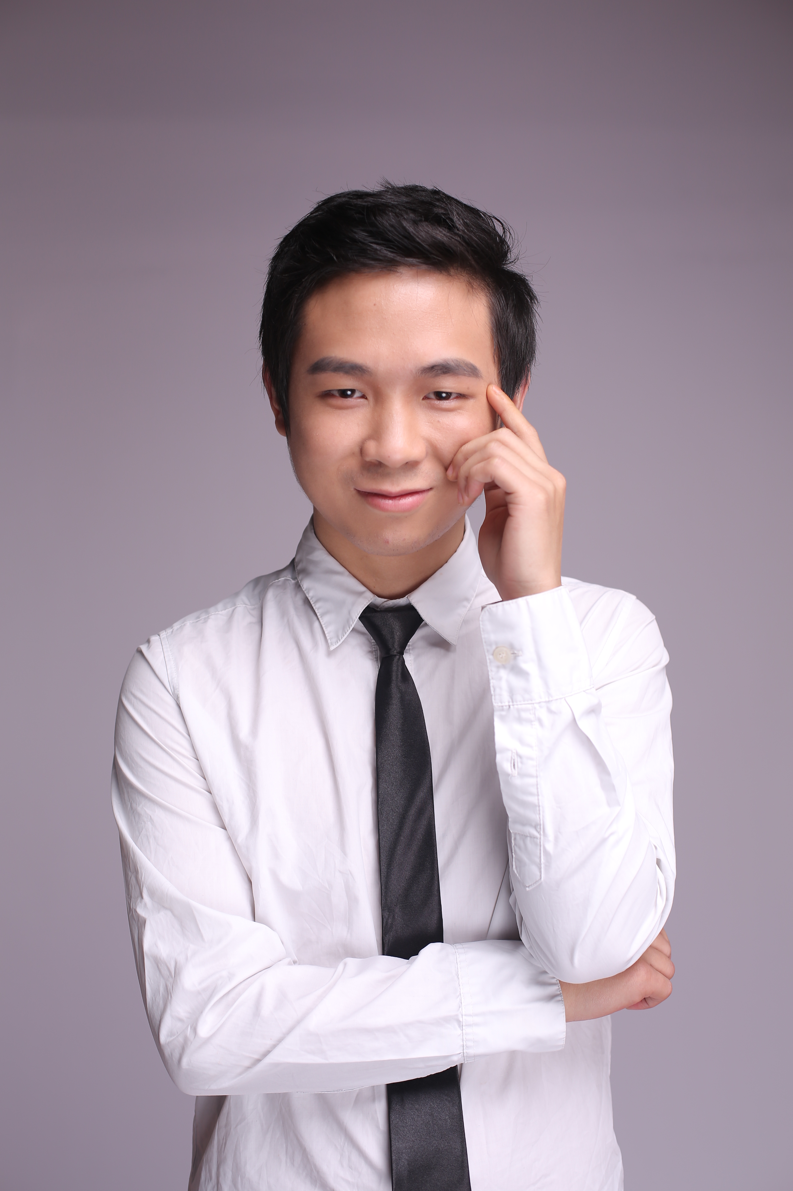
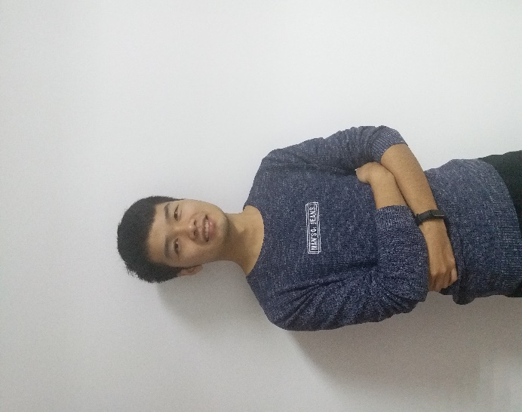
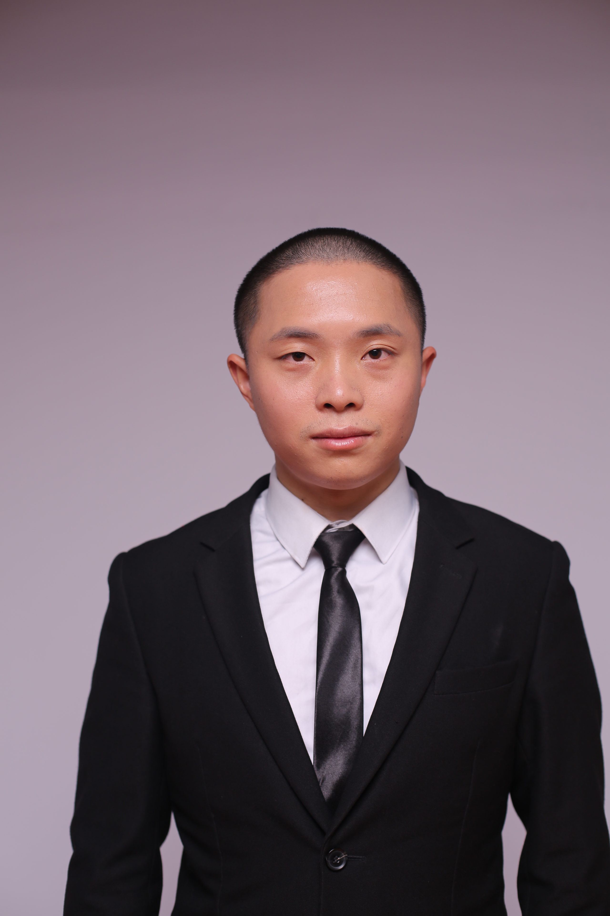
享学讲师团队
Alvin老师
曾就业于三星中国研究院及小米旗下互联网公司担任android软件工程师及项目经理
拥有扎实的C/Java 基础，深入研究android系统多年。
讲课形象生动，热情洋溢
Lance老师
某游戏公司主程，前爱奇艺高级工程师。多年移动平台开发经验，涉猎广泛，热爱技术与研究。主要对NDK、架构与性能优化拥有深入的理解及开发经验。授课严谨负责
Allen老师
国防科技大学计算机系研究生毕业， 十余年Android 及移动互联网开发经验，曾担任爱立信技术总监，华为技术总监，北电技术总监，对全栈有自己独特的见解，热爱技术，热爱互联网，实战经验非常丰富。
zero老师
前阿里P7移动架构师，曾就职于Nubia等一线互联网公司。有多年的项目研发经验，精通Android 高级控件开发，性能优化，多种开源框架开发经验，热爱代码，对Android情有独钟，讲课生动，有激情。

Slide 37
怎么教？教学安排
课程咨询依娜老师： 2133576719
资深讲师服务
学习方式
一线互联网10余年移动开发大牛授课
7×24小时答疑、职业生涯规划、职场辅导问答
课前发放预习资料，课中直播教学，课后提供视频、源码以及课件反复学习提升
实战作业
上课时间
小作业：知识专题独立小作业，现学现用学以致用大作业：商城实战，知识串联、架构落地
一周三节，周二、四、日晚上八点到十点
行业技术大咖不定时经验分享
VIP班主任督学
课程升级
VIP专属班主任小姐姐服务
每日课堂考勤
学习进度、作业完成情况跟踪
课程周期 8 个月左右
课程持续更新，保证行业技术领先

Slide 38

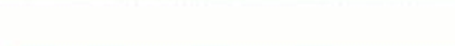
请给我们课程一个五星好评
你的好评是享学前行最大的动力，谢谢！
Notes:
https://ke.qq.com/comment/index.html?cid=341933

Slide 39
享学课堂
谢谢您的参与！
TAHNK YOU FOR WATCHING
主讲老师Zero：3417671365
课程咨询阿媛老师：2807762965

